Slide 1
Analyse exploratoire pour une expansion à l’internationale
EdTech - Academy

Slide 2
Sommaire
Mission, objectif et finalité
Description des dataframes récupérés
Colonnes de liaisons
Nettoyage des données
Affinage des résultats
Analyse des corrélations
Choix des indicateurs
Récapitulatif des indicateurs
Études statistiques des indicateurs
Conclusion

Slide 3
Mission, objectif et finalité
Mission :
Mener une analyse exploratoire des données de la Banque Mondiale sur l'éducation.
Objectif :
Identifier les pays présentant un fort potentiel de clients pour nos formations (niveaux lycée et université) et analyser les tendances d'évolution de ces marchés.
Finalité :
Valider si ces données peuvent fournir des insights stratégiques pour guider le choix des futurs pays d'implantation.

Slide 4
Description des dataframes récupérés
Nom | Description | Colonnes clés | Nb lignes | Nb Colonnes
data_statsCountry | Référentiel des pays. | Country Code, Short Name, Region | 241 | 32
data_statsSeries | Référentiel des indicateurs disponibles. | Series Code, Topic, Indicator Name | 3665 | 21
data_statsData | Contient les valeurs des indicateurs pour chaque pays et chaque année. | CountryCode, IndicatorCode | 886930 | 70
data_statsCountrySeries | Table de liaison indiquant quels indicateurs sont disponibles pour quels pays. | CountryCode, SeriesCode | 613 | 4
data_statsFootnote | Fournit des notes et des annotations supplémentaires sur les données. | CountryCode, SeriesCode, Year, DESCRIPTION | 643638 | 5

Slide 5
Colonnes de liaisons
Donnée / Colonne Clé | Description de la Relation | Dataframes liés
Country Code | Identifiant unique pour chaque pays. | data_statsCountry ↔ data_statsData ↔ data_statsCountrySeries
Series Code / Indicator Code | Identifiant unique pour chaque indicateur statistique. | data_statsSeries ↔ data_statsData
Topic | Catégorie thématique d'un indicateur. | Uniquement dans data_statsSeries

Slide 6
Nettoyage des données
Modification
Uniformisation du nom des colonnes (Country Code > CountryCode)
Suppression des colonne
Colonnes vides (en calculant la proportion de cellule vide par colonnes)
Suppression des lignes
Doublons (grâce à la méthode .duplicates de panda).
Faux Pays (certain pays sont des nom de régions, des continents, …)

Slide 7
Affinage des résultats
Approche métier
Recherche des métier pertinent (Topic dans les dataframe).
Sélection et tri des métiers touchant à l’éducation.
Nettoyage des autres dataframe en pour ne garder que ceux ayant un lien avec les métier sélectionnés.
Suppression des colonnes de date futur.
Approche data
Recherche et sélection des indicateurs renseigné (date ayant des valeur exploitable).
Lien entre indicateurs renseignés et les métier sélectionner pour trouver les plus pertinent.
Consolidation
Lien entre les métier et les pays en utilisant les indicateurs renseignés.

Slide 8
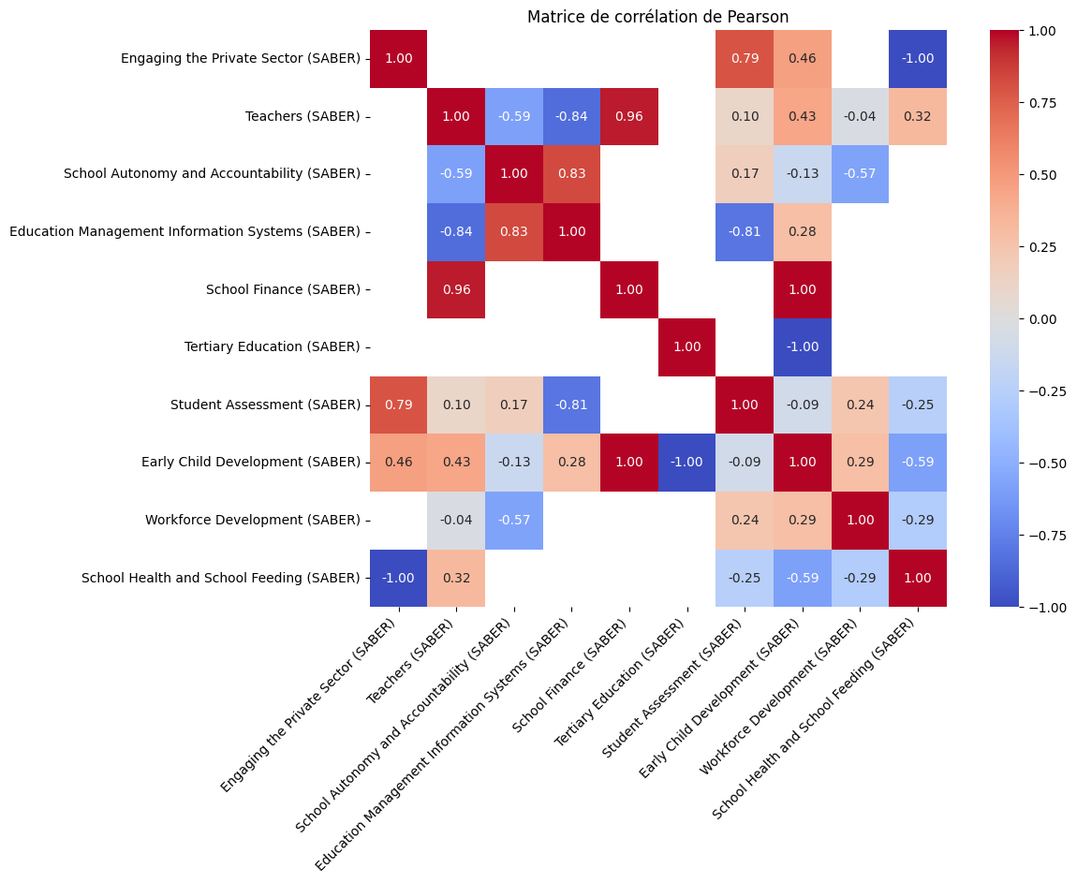
Analyse des corrélations
Méthode
Méthode de Pearson utilisé pour calculer les corrélations entres les indicateurs.
Observation
Plusieur indicateurs fortement corrélés (supérieur a 0.9 ou inférieur à -0.9). Ils seront donc supprimés.

Slide 9
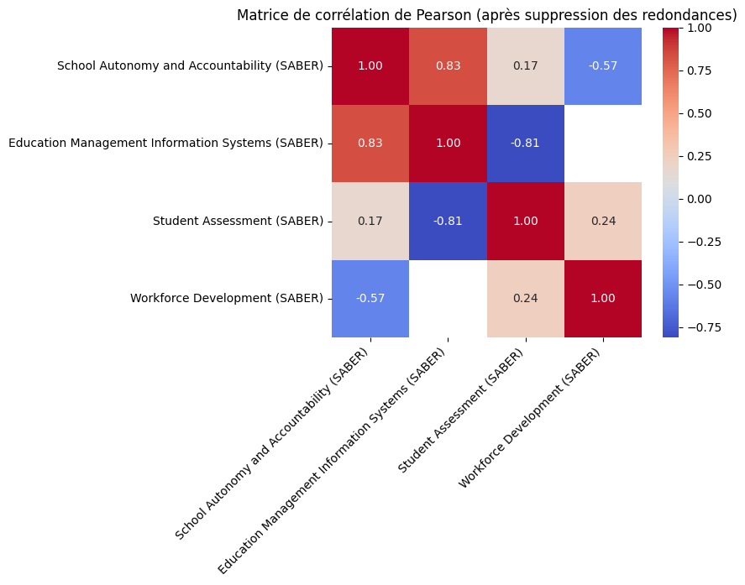
Choix des indicateurs
Observation
Seul les indicateurs les moins redondants sont gardés.

Slide 10
Récapitulatif des indicateurs
Indicateur | Description | Couverture (nombre de pays) | Moyenne | Écart-type
Student Assessment | Qualité et usage des évaluations des élèves | 37 | 2.29 | 0.4
Workforce Development | Politiques et systèmes de compétences (TVET) | 27 | 2.15 | 0.74
School Autonomy and Accountability | Autonomie et responsabilité des écoles | 16 | 2.4 | 0.54
Education Management Information Systems | Capacité EMIS à gérer et utiliser les données | 10 | 2.23 | 0.7

Slide 11
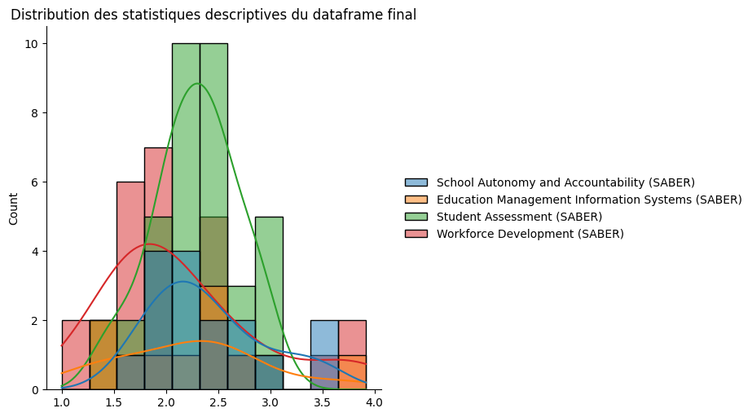
Études statistiques des indicateurs
Observation
La distribution des indicateurs montre lesquels sont les plus intéressants (ici les indicateurs Student Assessment et Workforce Développement sont les plus représentés).

Slide 12
Conclusion
Analyse exploratoir :
Ensemble, ces indicateurs capturent quatre dimensions complémentaires de la performance des systèmes éducatifs
Student Assessment est le plus représentatif (meilleure couverture, variabilité modérée).
Workforce Development discrimine le plus (forte dispersion).
School Autonomy and Accountability et Education Management Information Systems restent informatifs mais avec couverture plus faible (à interpréter avec prudence pour des comparaisons globales).
Pays sélectionnés pour une expansion à l’internationale :
Bahreïn
Finlande
États-Unis
Singapour
Pays-Bas

